Slide 1
Belasting & Wetgeving

Slide 2
Agenda
Les 1: Rechtsvormen
Les 2: Rechtsvormen
Les 3: Belastingen
Les 4: Verzekeringen
Powerpoint zelfstudie
Les 5: Toets

Slide 3
Vandaag
Vragen en onduidelijkheden
Nog een stukje belastingen
Verzekeringen
Risico-analyse
begrippen
Toets dinsdag 20 januari 3e lesuur

Slide 4
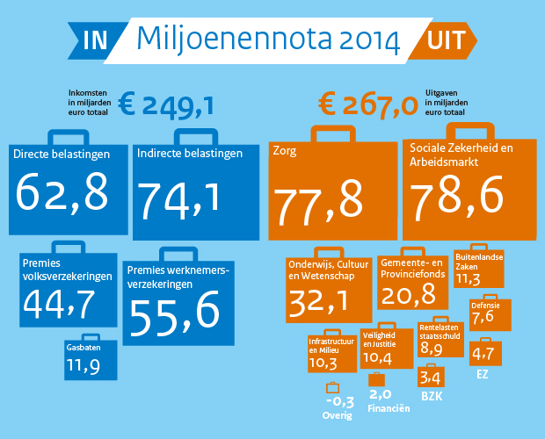
Dubbele belastingheffing
Voor rechts-
personen

Slide 5
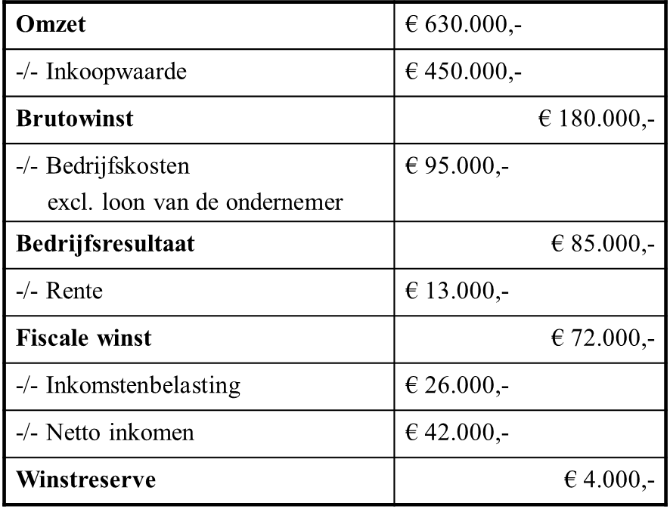
Enkele belastingheffing
Voor
natuurlijke
personen

Slide 6
Vragen
Geef 3 voorbeelden van directe en 3 van indirecte belastingen
Voor welke belasting geldt een progressief tarief en voor welke een proportioneel tarief?
Wat versta je onder het belastbaar inkomen?

Slide 7
Verzekeringen
Bedrijfsrisico’s
Persoonlijke risico’s
“Als je genoeg geld hebt om de gevolgen van een risico
zelf op te vangen, is het in het algemeen niet
verstandig om er een verzekering voor af te sluiten”

Slide 8
Risico-analyse
Frequentie = kans dat een probleem optreedt
uitgedrukt in [%] of in [keren per jaar]
Impact = gevolgen van de schade
op schaal van 1-5 of als bedrag in €
Kwantitatieve analyse:
Risico = frequentie x schadebedrag
uitgedrukt in €
dit bedrag kun je vergelijken met de verzekeringspremie
als dit bedrag veel lager is, moet je kijken of je genoeg weerstandsvermogen hebt

Slide 9
Oefenopgave risico-analyse
Op een wasmachine met een nieuwprijs van € 395,- zit standaard 1 jaar garantie. Je kunt 2 jaar extra garantie kopen. In feite is dit een verzekering. Je betaalt voor deze verzekering € 35,-. De kans dat de wasmachine kapot gaat is 1% binnen 1 jaar en 7% binnen 3 jaar.
Bereken of het economisch verantwoord is om deze verzekering af te sluiten.

Slide 10
Begrippen
Onderverzekeren en oververzekeren
Eigen risico
Polis
Afsluitprovisie en assurantiebelasting
2 typen verzekering
Schadeverzekering
Sommenverzekering

Slide 11
Onderverzekeren en oververzekeren
Onderverzekering: Bij onderverzekering krijg je nooit het hele schadebedrag uitgekeerd, hoe hoog of hoe lag het schadebedrag ook is. Bij onderverzekering betekent dat je het verzekerde bedrag lager is dan de werkelijke waarde.
Oververzekering: Bij oververzekering is het precies het tegenovergestelde. Het verzekerde bedrag is hoger dan de werkelijke waarde. Bij oververzekering krijg je nooit meer dan 100%. Dus oververzekering heeft weinig zin?

Slide 12
Voorbeeld onderverzekeren
Iemand heeft een inboedel ter waarde van €40.000, en hij heeft zich verzekerd voor €35.000, dus dat betekent dat diegene onderverzekerd is. Dat betekent dat hij nooit het volledig bedrag kan krijgen ongeacht wat het schadebedrag is. Stel je nu eens voor dat diegene een brand schade heeft van €10.000, iedereen denkt dus dan: ik ben toch voor €35.000 verzekerd! Fout! De klant is onderverzekerd dus hij krijgt nooit het hele bedrag. Dat bereken je als volgt: 35.000 / 40.000 * 100 = 87.5%. Dus de klant is 87.5% verzekerd. De klant krijgt 10.000/100*87.5= € 8750. Ook al zou een klant € 10 schade hebben dan krijgt de klant maar € 8,75. Dus bij een onderverzekering krijg je nooit de 100%.

Slide 13
Voorbeeld oververzekeringen
Een klant heeft een inboedelwaarde van €40.000 en hij heeft een verzekerd bedrag van €50.000. Dit betekent dat hij over verzekerd is. 50.000 / 40.000 * 100 = 125. De klant is voor 125% verzekerd, maar krijgt bij een schade maar 100% uitgekeerd. De verzekeringswet zegt: Je mag bij een verzekering er niet beter van worden. Bij een schade van 40.000 krijgt de klant gewoon de 100% en niet de 125% (€50.000)
Voordeel van oververzekering De meeste mensen die zich met opzet laten over verzekeren doen dit meestal om niet onderverzekerd te raken. Zo hebben ze dan een buffer voor een paar jaar.

Slide 14
Eigen risico
Een eigen risico is het deel van een schade dat voor eigen rekening blijft. Door opname van een eigen risico beoogt de verzekeraar de schadelast te beperken. Enerzijds hoeft de verzekeraar minder schades uit te keren. Anderzijds zal de verzekerde zorgvuldiger handelen wanneer hij weet dat niet de hele schade wordt vergoed.
Voor de zorgverzekering geldt in 2015 een verplicht eigen risico van €375,-

Slide 15
Polis
Een polis is een door de verzekeraar afgegeven akte waarin de verzekeringsovereenkomst schriftelijk of digitaal wordt vastgelegd. In Nederland is wettelijk bepaald dat de verzekeraar de polis zo spoedig mogelijk af moet geven. De polis bestaat doorgaans uit een polisblad met bijlagen die de polisvoorwaarden en speciale clausules bevatten.

Slide 16
Afsluitprovisie
De beloning die een tussenpersoon ontvangt voor het onderbrengen van een verzekering bij een verzekeringsmaatschappij. Voor complexe verzekeringsproducten geldt een provisieverbod en is afsluitprovisie verboden.

Slide 17
Assurantiebelasting
Assurantiebelasting is de belasting die wordt geheven op verzekeringen.
In Nederland is de assurantiebelasting geregeld in de Wet op belastingen van rechtsverkeer. De belasting wordt geheven op de premie (inclusief poliskosten) en wordt afgedragen door de verzekeraar.
De assurantiebelasting is de afgelopen jaren fors gestegen. Per 1 januari 2013 bedraagt de assurantiebelasting 21%.

Slide 18
Schadeverzekeringen
Artikel 944 van Boek 7 van het Burgerlijk Wetboek definieert een schadeverzekering als "de verzekering strekkende tot vergoeding van vermogensschade die de verzekerde zou kunnen lijden". Een schadeverzekering keert dus uit wanneer er als gevolg van een gedekte gebeurtenis (in dit geval arbeidsongeschiktheid) inkomensderving optreedt bij de verzekerde.

Slide 19
Sommenverzekering
Artikel 964 van Boek 7 van het Burgerlijk Wetboek definieert een sommenverzekering als "de verzekering waarbij het onverschillig is of en in hoeverre met de uitkering schade wordt vergoed". Een sommenverzekering keert bij een gedekte gebeurtenis (in dit geval arbeidsongeschiktheid) het verzekerde bedrag uit. De verzekerde hoeft geen financieel nadeel (schade) te hebben.

Slide 20
Verschillen tussen schade- en sommenverzekeringen
Een schadeverzekering dient voor de bescherming van het vermogen. Een schadeverzekering keert uit wanneer de verzekerde als gevolg van een gedekte gebeurtenis schade oploopt. Het is wettelijk niet toegestaan dat de verzekerde beter wordt van de schade.
Een sommenverzekering keert bij een gedekte gebeurtenis het overeengekomen bedrag uit. De verzekerde hoeft geen financieel nadeel te hebben. Sommenverzekeringen zijn verzekeringen waar een persoon is verzekerd. Het objectief vaststellen van de schade is daardoor lastig of onmogelijk.
De schade-uitkering van een schadeverzekering kan door de verzekeraar worden verhaald op een eventuele aansprakelijke derde (regres). Bij sommenverzekeringen heeft de verzekeraar dit recht niet

Slide 21
Schadeverzekeringen
Aansprakelijkheidsverzekering
WA
AVB
Rechtsbijstandsverzekering
Motorrijtuigenverzekering
Ziektekostenverzekering

Slide 22
Sommenverzekeringen
Lijfrente
Koopsompolis
Studieverzekering
Uitvaartverzekering
Levensverzekering
Arbeidsongeschiktheidsverzekering

Slide 23
Volgende week
Toets

